Slide 1
ОБ’ЄДНАННЯ СПІВВЛАСНИКІВ БАГАТОКВАРТИРНОГО БУДИНКУ «Набережна 15»
Ідентифікаційний код 40665567, м. Нетішин, вулиця Набережна 15. тел. 0677677879, e-mail: tykhan58@gmail.com, р/р: UA133157840000026008300837382 банк АТ «Ощадбанк»
ЗВІТ
про використання коштів на проведення капітального ремонту покрівлі у житловому будинку у межах «Програми співфінансування проєктів у сфері капітальних ремонтів житлового фонду та благоустрою Нетішинської міської територіальної громади на 2024-2025 роки»

Slide 2
5 червня 2025 року Комісія з відбору проєктів за «Програмою співфінансування проєктів у сфері капітальних ремонтів житлового фонду та благоустрою Нетішинської міської територіальної громади на 2024-2025 роки» розглянула заявку та прийняла рішення профінансувати виконання 60% вартості проекту: «Капітальний ремонт будинку».
Кошти освоєні в повному обсязі на проведення Капітального ремонту покрівлі в житловому будинку , що знаходиться за адресою: місто Нетішин, вулиця Набережна 15 , згідно «Програми співфінансування проєктів у сфері капітальних ремонтів житлового фонду та благоустрою Нетішинської міської територіальної громади на 2024-2025 роки» у наступному співвідношенні:
бюджет міста 60% - 137749,20 грн.(сто тридцять сім тисяч сімсот сорок дев’ять гривень, 20 коп),
ОСББ «Набережна 15» 40% - 91832,80 грн (дев’яносто одна тисяча вісімсот тридцять дві гривні, 80 коп).
Загальна вартість проєкту – 229582,00 грн.

Slide 3
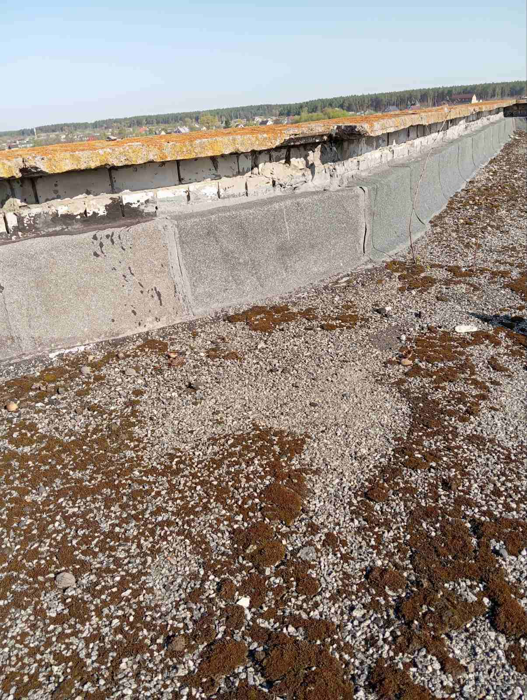
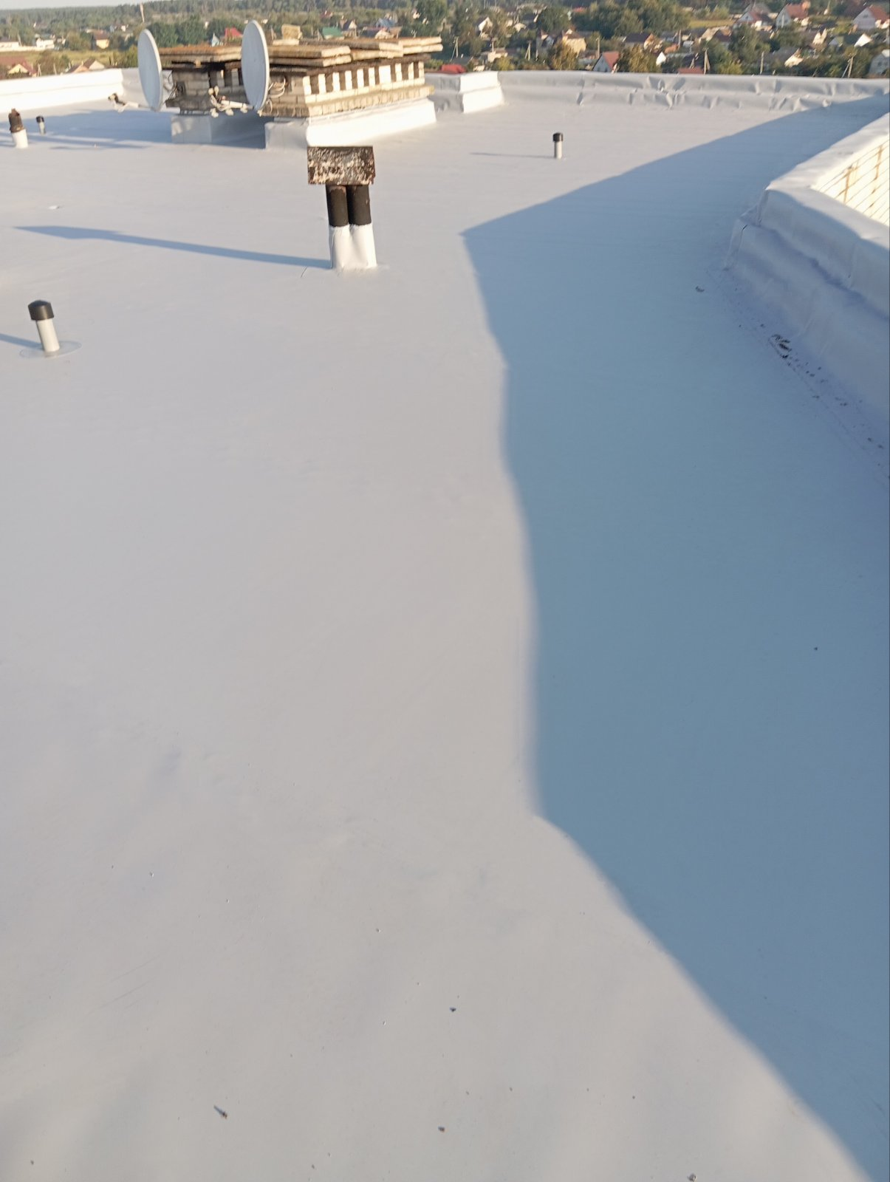
Фото
До
Після

Slide 4
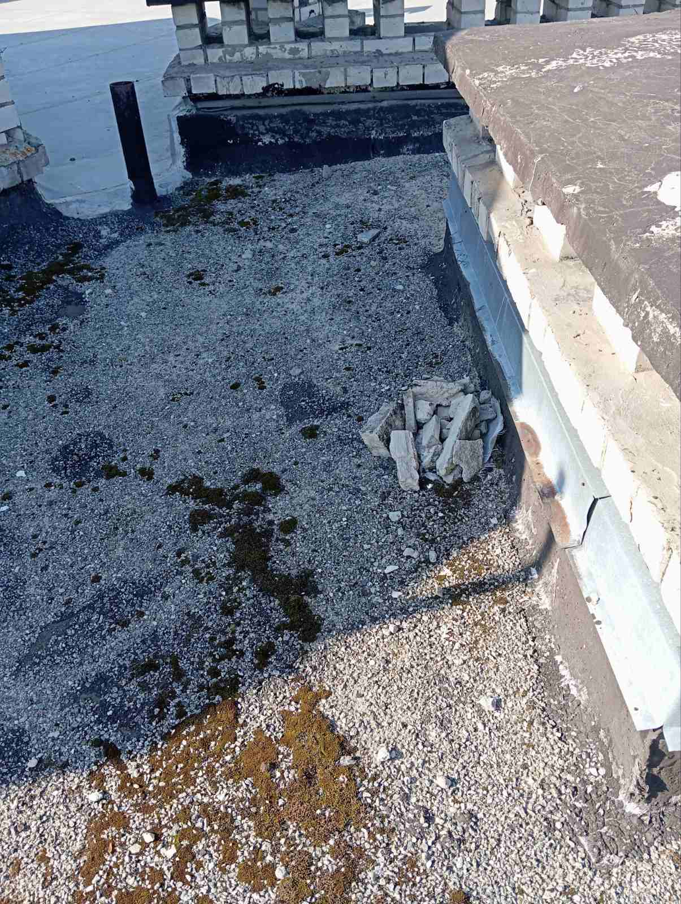
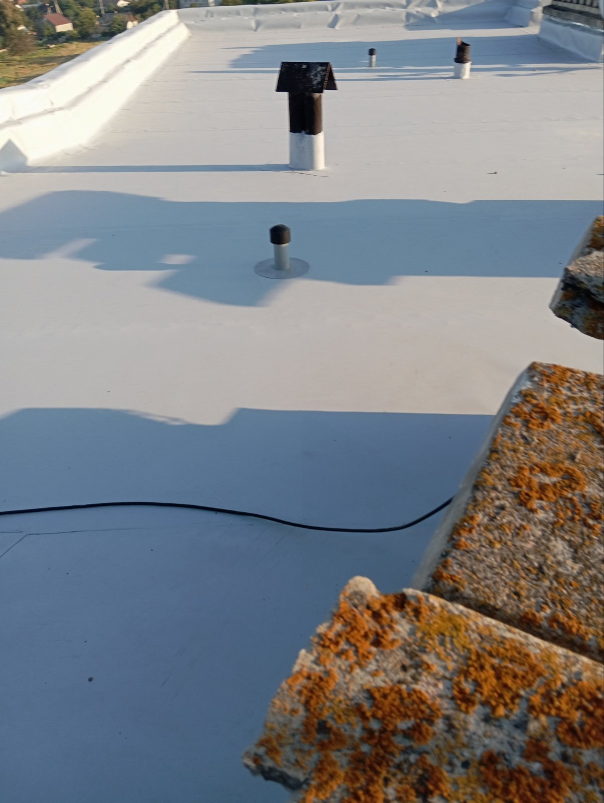
Фото
До
Після

